Slide 1
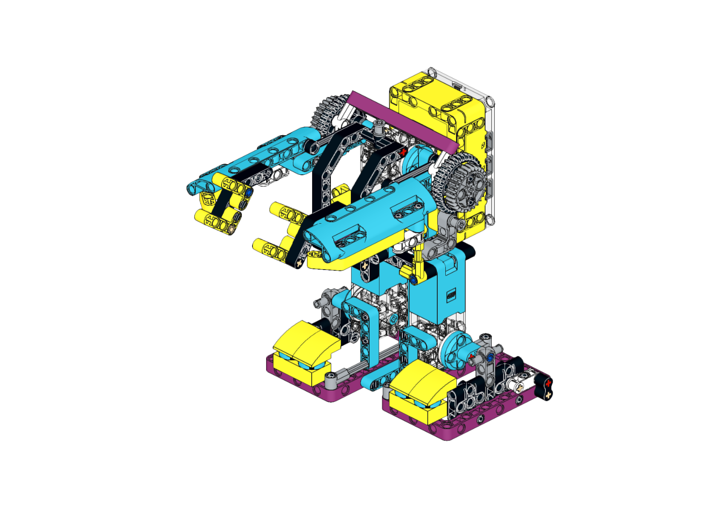

Slide 2

Mecha-bot

